Slide 1
台鐵列車長 排班最佳化問題
Notes:
大家好，我們今天要介紹的是台鐵的排班最佳化問題，我是報告人柏棠。

Slide 2
TABLE OF CONTENTS
1.
4.
2.
5.
3.
6.
Problem Definition
Mathematical models
Define a problem that we want to solve
Describe objectives and constraints in mathemati-cal models
Problem Decomposition
Contribution
Decompose the problem into sub-problems
Describe our contribution on this problem
Solution Proposal
Future Work
Propose a solution to solve your problem
Describe the improvement measures we can do in the future
Notes:
一開始我想先簡單說明一下我們今天報告的內容。
首先，我們想要先定義我們發現並想要解決的問題，並帶大家對問題有初步認識。
再來，我們想將原問題拆成數個子問題加以分析。
然後，提出我們的解決方案，我們希望透過一個數學模型進行優化。
接著，我們針對數學模型裡的重要決策變數、目標函式與限制式進行說明。
最後我們想分享我們的研究的貢獻與不足，並提出可以再努力的方向。

Slide 3
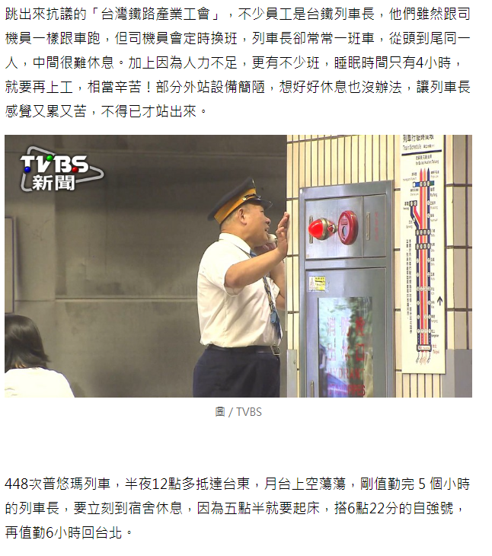
Problem Definition
台鐵排班問題
台鐵的列車長工作品質糟糕
台鐵目前做法是人工依照經驗進行排班
Notes:
首先，我們想要先定義問題，這個問題是這樣的。
台鐵勞資雙方利益的衝突已經持續一段時間了，相信大家應該多少也有聽說、甚至受到影響。
我們認為爭議的發生很大程度上與台鐵的排班問題有關。
我們針對報紙新聞以及列車長的排班進行研究，認為台鐵排班主要有兩個層面的問題:
第一點是台鐵排班與制度導致台鐵列車長的生活與工作品質非常糟糕。
第二點在於目前台鐵的排班是人工依照經驗進行排班，但我們認為排班問題過於複雜，並不適合透過人工方式進行。
這邊我們會舉例佐證我們的論點。

Slide 4
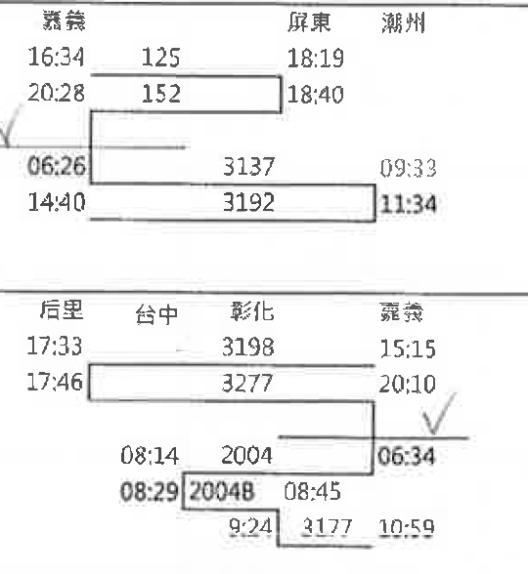
Problem Definition
名詞定義
一日工作班：係指完成一日之乘務工作而言。
乘務：係指完成一車次或一車次運行中一區段之乘務任務而言。
Notes:
在說明例子前，我想先進行簡單的名詞定義。
之後我們所討論的工作班，都是指一日工作班，也就是列車長這一天要工作的內容。

Slide 5
Problem Definition
名詞定義
一日工作班：係指完成一日之乘務工作而言。
乘務：係指完成一車次或一車次運行中一區段之乘務任務而言。
Notes:
對應右邊的圖，紅色圈出來的部分就是一個工作班。

Slide 6
Problem Definition
名詞定義
一日工作班：係指完成一日之乘務工作而言。
乘務：係指完成一車次或一車次運行中一區段之乘務任務而言。
Notes:
這也是一個工作班。

Slide 7
Problem Definition
名詞定義
一日工作班：係指完成一日之乘務工作而言。
乘務：係指完成一車次或一車次運行中一區段之乘務任務而言。
Notes:
這也是一個工作班。

Slide 8
Problem Definition
名詞定義
一日工作班：係指完成一日之乘務工作而言。
乘務：係指完成一車次或一車次運行中一區段之乘務任務而言。
Notes:
這裡還有一個，這個班表共有四個工作班。

Slide 9
Problem Definition
名詞定義
一日工作班：係指完成一日之乘務工作而言。
乘務：係指完成一車次或一車次運行中一區段之乘務任務而言。
Notes:
然後工作班裡的一個工作就是乘務。右圖框起來的就是一個乘務。然後它是車次125，從16點34分從嘉義出發並在18點19分到達屏東的列車。

Slide 10
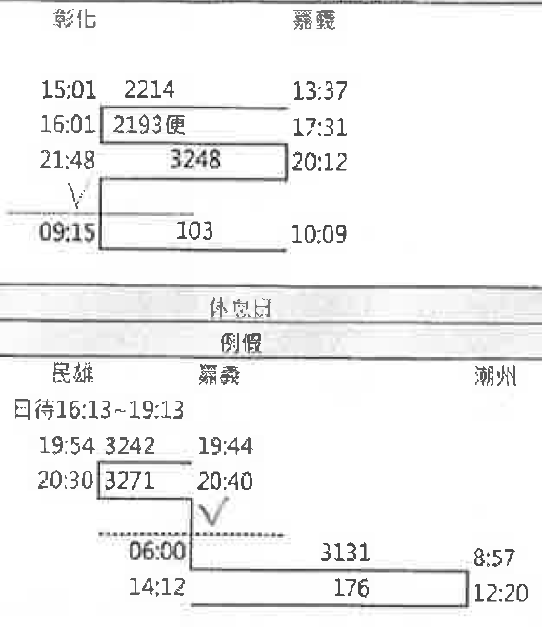
Problem Definition
台鐵的列車長工作品質糟糕
Notes:
我們直接以台鐵列車長的班表來對大家進行說明，我們認為的問題。

Slide 11
Problem Definition
台鐵的列車長工作品質糟糕
Notes:
首先可以看到在 125 和 152 車次之間列車長僅有21分鐘的休息時間。

Slide 12
Problem Definition
台鐵的列車長工作品質糟糕
Notes:
接著在 3137 和 3192 車次之間列車長有長達2小時多的休息時間，但依照台鐵的規定，這些過多的休息時間並不會算到員工的工作時數去，且這些時間列車長無法離開台鐵。
也就是說，對勞資雙方而言都是傷害，對資方而言，沒辦法有效運用人力導致需要更多的人手投入車次的運行。而對於列車長而言，這更是無薪且一段意義不大的消耗時間。
而這樣過長的休息時間配置，在台鐵的排班中是相當常出現的。

Slide 13
Problem Definition
台鐵的列車長工作品質糟糕
Notes:
這邊僅剩13分鐘的休息時間。

Slide 14
Problem Definition
台鐵的列車長工作品質糟糕
Notes:
這邊只有15分鐘。

Slide 15
Problem Definition
台鐵的列車長工作品質糟糕
Notes:
這邊又超過兩個半小時以上的休息時間。

Slide 16
Problem Definition
台鐵的列車長工作品質糟糕
Notes:
這邊甚至出現3個多小時的休息時間。
我們認為這些紅色框出來的休息時間都是不合適的，而這樣不合適的休息時間並不是特例，它是非常常態性地出現在班表中。
而在班表中最常出現的是過長的休息時間。

Slide 17


Problem Definition
台鐵目前做法是人工依照經驗進行排班
發車站 : 嘉義
到達站 : 屏東
開始時間 : 8:00
到達時間 : 10:00
發車站 : 屏東
到達站 : 彰化
開始時間 : 9:00
到達時間 : 12:00
發車站 : 嘉義
到達站 : 屏東
開始時間 : 11:00到達時間 : 13:00
Notes:
剛剛討論完列車長工作品質的問題後，我們接著探討台鐵的排班問題有多複雜。
我們可以看到這邊有三個車次，我們試著對他們進行排班。假設我們的第一個班是左邊的車次。

Slide 18

Problem Definition
台鐵目前做法是人工依照經驗進行排班
發車站 : 嘉義
到達站 : 屏東
開始時間 : 8:00
到達時間 : 10:00
發車站 : 屏東
到達站 : 彰化
開始時間 : 9:00
到達時間 : 12:00
發車站 : 嘉義
到達站 : 屏東
開始時間 : 11:00到達時間 : 13:00
Notes:
此時我們需要考慮時間的限制，列車長執行完第一個程務實已經是10點了，所以我們只能選擇發車時間是10點後的車次。

Slide 19
Problem Definition
台鐵目前做法是人工依照經驗進行排班
發車站 : 嘉義
到達站 : 屏東
開始時間 : 8:00
到達時間 : 10:00
發車站 : 屏東
到達站 : 彰化
開始時間 : 9:00
到達時間 : 12:00
發車站 : 嘉義
到達站 : 屏東
開始時間 : 11:00到達時間 : 13:00
Notes:
同樣我們需要考慮空間的限制，列車長執行完第一個乘務後在屏東站，所以下一個乘務必須限制在屏東站發車。
在時間與空間的限制下，排班的問題會變得非常複雜，這也是為什麼人工排出來的班表這麼的不人性化。

Slide 20
Problem Decomposition
台鐵的列車長工作品質糟糕
台鐵目前做法是人工依照經驗進行排班
我們希望從作業研究的觀點出發，提出一套方法解決現今排班效率與排班成效皆不佳的問題。
Notes:
定義完問題後我們希望可以從作業研究的觀點出發解決問題。

Slide 21
Problem Decomposition
台鐵的列車長工作品質糟糕
工作班內兩個乘務之間不應有太多的間隔時間
工作班工作時間的落差不應過大
工作總時長不得過長或過短
乘務間應有適當的休息時間
Notes:
我們嘗試將複雜且抽象的問題進行拆解，拆解成幾個子問題，並希望透過改善這些子問題來解決原問題。

Slide 22
Solution Proposal
工作班內兩個乘務之間不應有太多的間隔時間
工作班工作時間的落差不應過大
工作總時長不得過長或過短
乘務間應有適當的休息時間
Notes:
然後我們發現如果可以將整個台鐵問題抽象化成一個數學模式。
然後這些子問題其實都很容易轉成這個數學模型的限制式或目標函數。

Slide 23
Mathematical models
決策變數 : 𝑥[𝑑, 𝑖, 𝑡]
二元變數，𝑥[𝑑, 𝑖, 𝑡] =1，表示車次t是工作班d的第i個工作車次𝑥[𝑑, 𝑖, 𝑡] =0，則否。其中𝑡∈𝑇，𝑑∈𝐷𝑝,𝑞，𝑝,𝑞∈𝑂，𝑖∈𝐼 。
Notes:
在我們的數學模型中，主要透過 x 這個決策變數來進行排班。
我們簡單講解它的內涵。

Slide 24
Mathematical models
工作班 1
工作班 2
乘務 1
乘務 1
乘務 2
乘務 2
乘務 3
乘務 3
乘務 4
乘務 4
乘務 5
乘務 5
Notes:
我們假設現在有兩個工作班要進行排班。

Slide 25
Mathematical models
𝑥[1, 1, 2] = 1
工作班 1
工作班 2
乘務 1
車次 2
乘務 1
乘務 2
乘務 2
乘務 3
乘務 3
乘務 4
乘務 4
乘務 5
乘務 5
Notes:
如果 x[1,1,2]=1 代表 第1個工作班的第1個乘務是車次2，如圖所示。

Slide 26
Mathematical models
𝑥[1, 2, 1] = 1
工作班 1
工作班 2
乘務 1
車次 2
乘務 1
乘務 2
車次 1
乘務 2
乘務 3
乘務 3
乘務 4
乘務 4
乘務 5
乘務 5
Notes:
如果 x[1,2,1]=1 代表 第1個工作班的第2個乘務是車次1，如圖所示。

Slide 27
Mathematical models
𝑥[2, 1, 3] = 1
工作班 1
工作班 2
乘務 1
車次 2
乘務 1
車次 3
乘務 2
車次 1
乘務 2
乘務 3
乘務 3
乘務 4
乘務 4
乘務 5
乘務 5
Notes:
如果 x[2,1,3]=1 代表 第2個工作班的第1個乘務是車次3，如圖所示。

Slide 28
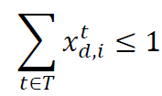
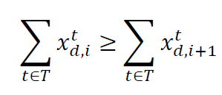
Mathematical models
限制式 :
Notes:
這邊我們岔出來多說一點關於這個 x 決策變數的內容。 左邊限制式是為了確保每個程務只會被指派到一個車次。 右邊限制式是為了確保在有選第 n 個乘務的情況下才能選擇第 n+1 個乘務。

Slide 29
Mathematical models
𝑥[1, 1, 2] = 1
𝑥[1, 1, 1] = 1
工作班 1
工作班 2
乘務 1
車次 1
車次 2
乘務 1
乘務 2
乘務 2
乘務 3
乘務 3
乘務 4
乘務 4
乘務 5
乘務 5
Notes:
如果 x[1,1,2] 和 x[1,1,1] 都為 1，那就會出現一個程務要執行兩個車次的任務問題。

Slide 30
Mathematical models
𝑥[1, 1, 2] = 1
𝑥[1, 1, 1] = 1
工作班 1
工作班 2
乘務 1
車次 1
車次 2
乘務 1
乘務 2
乘務 2
乘務 3
乘務 3
乘務 4
乘務 4
乘務 5
乘務 5
Notes:
所以才會需要這個限制式去避免問題。

Slide 31
Mathematical models
工作班 1
乘務 1
車次 2
乘務 2
車次 1
乘務 3
乘務 4
乘務 5
Notes:
而這個限制式是為了確保前面的乘務是否存在，而且只有在前面乘務存在的情況下，才能存在後面的乘務。

Slide 32
Mathematical models
目標函數 : 加班薪資 * 加班工時 + 底薪 * 工作班數量
Notes:
決策變數的部分我們將班表的休息時間全數計入工作時間後，去最小化一天營運的人力成本。

Slide 33
Mathematical models
目標函數 : 加班薪資 * 加班工時 + 底薪 * 工作班數量
Notes:
原本依照台鐵的規定，過多的休息時間並不會算到員工的工作時數，且這些時間列車長無法離開台鐵。現在我們將休息時間全數算入上班時間，我們的目標函數會鼓勵數學模型最小化這些時間。

Slide 34
Mathematical models
工作班內兩個乘務之間不應有太多的間隔時間
工作班工作時間的落差不應過大
工作總時長不得過長或過短
乘務間應有適當的休息時間
目標函數 :
加班薪資 * 加班工時
+
底薪 * 工作班數量
Notes:
因為台鐵規定是每個列車長是有薪水的，當他們工作班時間超過400分鐘時，可以額外領取加班費。
也就是說，如果工作超過400分鐘，目標函數前項的加班時間就會增加。’’
如果有人工作時間過短，還是相當於算工作400小時的薪水，而且過短的工作時間通常意味著需要更多的人力去完成這個班表，所以目標函數後項數值非常可能會增加。
也就是說，目標函數會傾向給每個員工都接近400小時的時數。
我們將目標函數對照回原先的子問題可以發現，前面三個問題都被解決了。 第四個子問題理論上也可以透過在限制式加入兩乘務的間隔時間解決。但我們並沒有這麼做，這部分稍後會在談到。

Slide 35
Mathematical models
限制式 :
Notes:
接下來我們討論限制式的部分，這邊我們只簡單討論比較重要的限制式。

Slide 36
Problem Definition
台鐵目前做法是人工依照經驗進行排班
發車站 : 嘉義
到達站 : 屏東
開始時間 : 8:00
到達時間 : 10:00
發車站 : 屏東
到達站 : 彰化
開始時間 : 9:00
到達時間 : 12:00
發車站 : 嘉義
到達站 : 屏東
開始時間 : 11:00到達時間 : 13:00
Notes:
我們前面有討論到台鐵排班問題複雜，必須考量時間與空間的限制，這部分我們藉由限制式來完成。

Slide 37


Mathematical models
限制式 :
Notes:
我們先討論空間限制的部分 SS和ES是我們列車車次的到達站，這邊我們考慮班表兩種狀況來撰寫限制式。

Slide 38
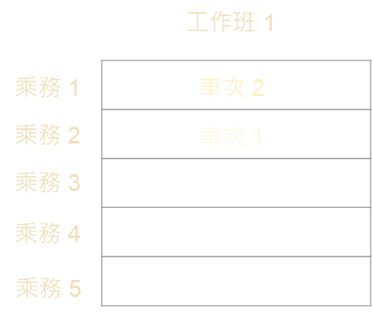
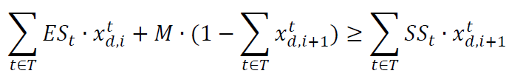
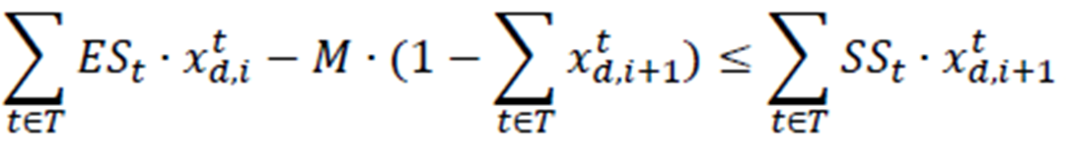
Mathematical models
限制式 :
Notes:
第一種狀況是兩個車班接續的狀況，對於乘務1而言，這限制式等號左邊後項為零，所以乘務1到站位置就必須等於乘務2的起始位置。

Slide 39
Mathematical models
限制式 :
Notes:
第二種狀況是乘務結尾，對於乘務2而言，這限制式等號左邊後項不為零，所以乘務2到站位置與乘務3之間不受限制。

Slide 40
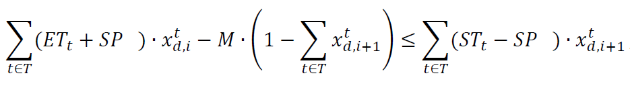
Mathematical models
限制式 :
Notes:
我們先討論時間限制的部分 ET和ST是我們列車車次的發車與到達時間，SP是上下車的準備時間，這邊我們考慮班表兩種狀況來撰寫限制式。

Slide 41
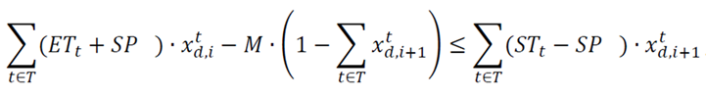
Mathematical models
限制式 :
Notes:
第一種狀況是兩個車班接續的狀況，對於乘務1而言，這限制式等號左邊後項為零，所以乘務1到站時間就加 上下車準備時間 應該小於等於乘務2的起始時間。

Slide 42
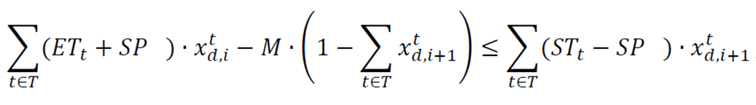
Mathematical models
限制式 :
Notes:
第二種狀況是乘務結尾，對於乘務2而言，這限制式等號左邊後項不為零，所以乘務2與乘務3之間不受限制。
於是我們解決了時間與空間限制兩個問題。

Slide 43
Contribution
工作班數量 73 -> 59
人力成本降低 25%
Notes:
接著我們以一個實際的例子進行說明。

Slide 44
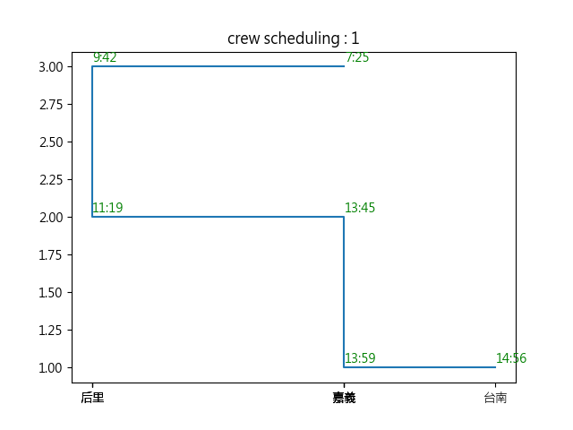
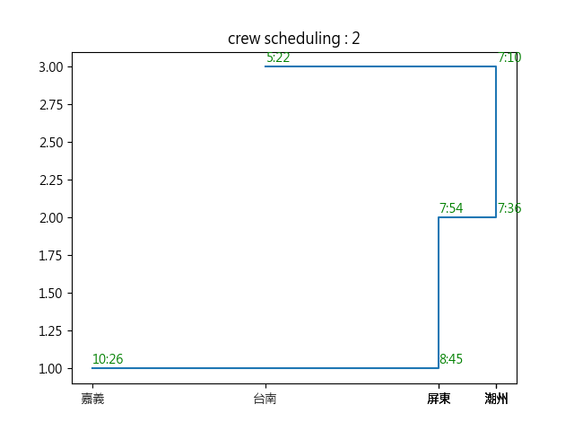
Contribution
Notes:
這邊我們

Slide 45
Future work
真實班表是可拆分的，但現在求解的班表是不可以拆分的。
可以考慮更多人性化設計，例如兩乘務的休息時間。
Notes:
最後我們討論 future work ，真實班表是可拆分的，但現在求解的班表是不可以拆分的。也就是說原本班表是嘉義到高雄時，我們其實可以把它拆解成，嘉義到台南與台南到高雄兩段，如果班表可以拆解，求解結果應該可以更好。
另一個問題是我們是不是可以多考慮一些更人性化的設置，例如兩乘務的休息時間。這部分也是因為班表不可拆分的關係，我們排班多了很多限制，如果強迫每個乘務間都必須優一個暫時休息的時間的話，會非常容易無解。

Slide 46
Future work
Notes:
這邊我們

Slide 47
Thanks for listening
Notes:
以上是我們的報告，謝謝大家的聆聽。

